Slide 1

Veterinària

Slide 2

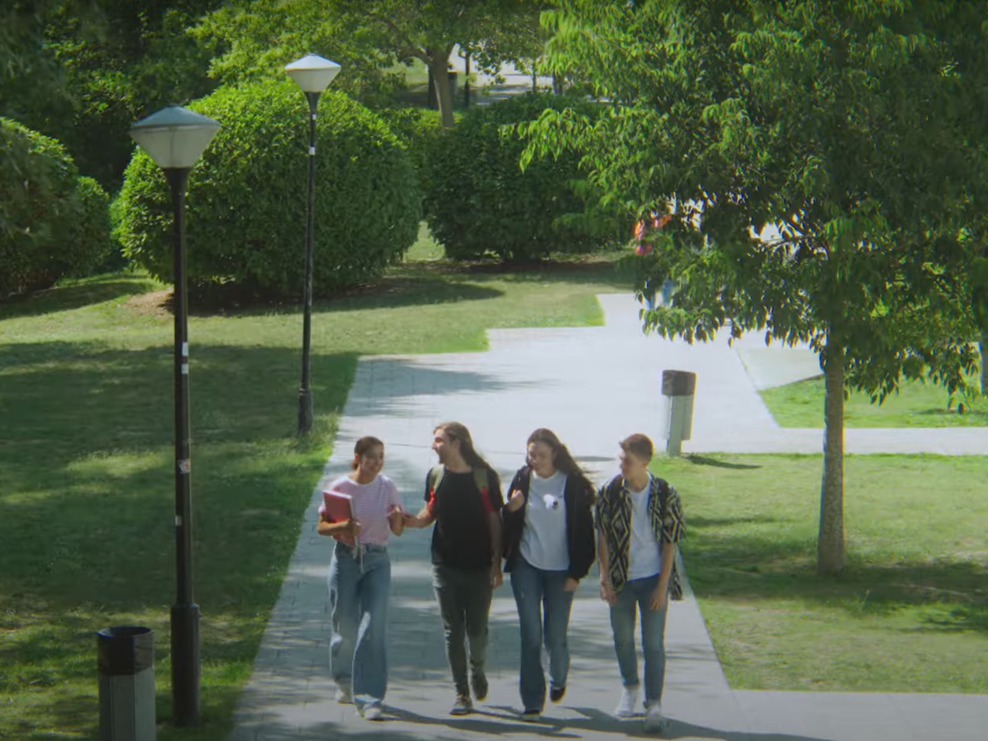



Un campus ple d’experiències
Més vídeos al canal YouTube de la UAB
Notes:
Vídeo de presentació de la UAB de 24 segons.

Slide 3









5 raons per triar la UAB
1
5
2
3
4

Slide 4

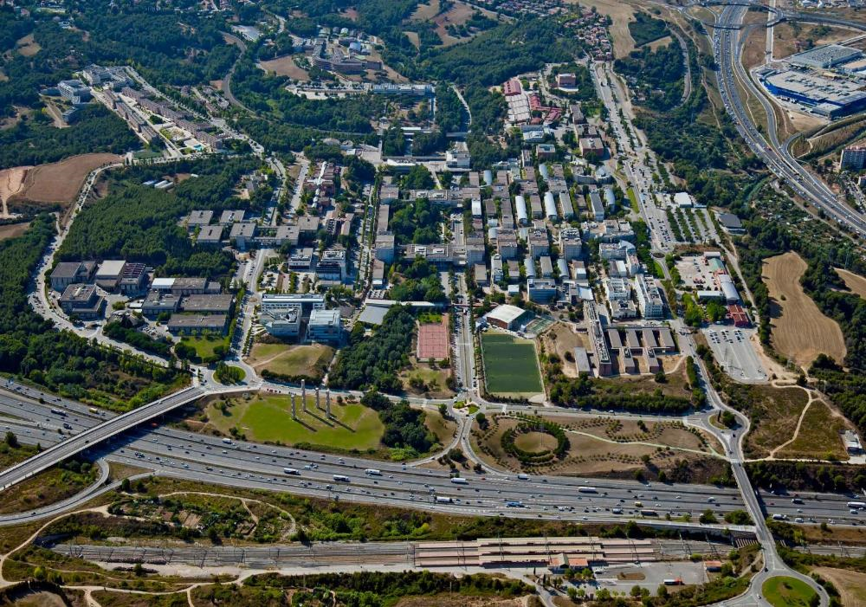
































Un campus únic
Facultats i Escoles
Idiomes
Botigues
Centres d’investigació
Participació i solidaritat
Tren
Biblioteques
Servei Assistencial
de la Salut
Busos
Vila Universitària
Bars i restauració
Zona verda
Esports
Cinema i teatre
InfoUAB
Veure més

Slide 5
















Universitat pública i capdavantera en els rànquings internacionals
175
78
199
1
3
2
Veure més rànquings
Notes:
Data d’actualització: 19/11/2024
La UAB està molt ben situada als rànquins internacionals, té prestigi a la Unió Europea i es reconeix a nivell global. Aquí teniu una selecció dels rànquings més importants.
THE / QS / ARWU: són els 3 rànquings de referència internacional.
Green Metric: rànquing de gestió ambiental i sostenibilitat.
CYD: rànquing de l’Estat Espanyol.
Scimago: rànquing de recerca.

Slide 6

























Universitat transformadora
Solidària
Saludable i sostenible
Diversa i igualitària
Participativa i cultural
Notes:
Cliqueu als logotips per a més informació.
Responsabilitat Social Universitària: des de 2010, la UAB desenvolupa el seu projecte de Responsabilitat Social a través de diferents eixos estratègics que promouen la transformació social mitjançant la generació i la transferència de coneixement.
Fundació Autònoma Solidària: entitat social universitària amb la missió de facilitar eines per contribuir a fer que la comunitat universitària formi part d'una ciutadania activa, crítica i agent de transformació social.
Campus Saludable i Sostenible: projecte de 70 actuacions per a millorar la salut de la comunitat universitària promovent entorns i hàbits per a un estil de vida saludable, i assolir una Universitat més sostenible i respectuosa amb el medi ambient.
Igualtat i Diversitat: s’erigeix com a pilar essencial per a la implementació de polítiques inclusives i de no-discriminació a tots els àmbits universitaris. Amb un enfocament rigorós en el compliment de la normativa vigent, el servei proporciona orientació experta i recursos necessaris per construir una universitat feminista, diversa i inclusiva.
Comunitat i Cultura: la unitat de Dinamització Comunitària té per objectiu fomentar la participació més enllà de les aules, afavorint el creixement i consolidació del teixit associatiu, així com donant suport a la representació estudiantil. A més a més, es desenvolupa una programació estable per tal dinamitzar la comunitat a través d’activitats que treballen per la internacionalització i la creació de xarxes.

Slide 7


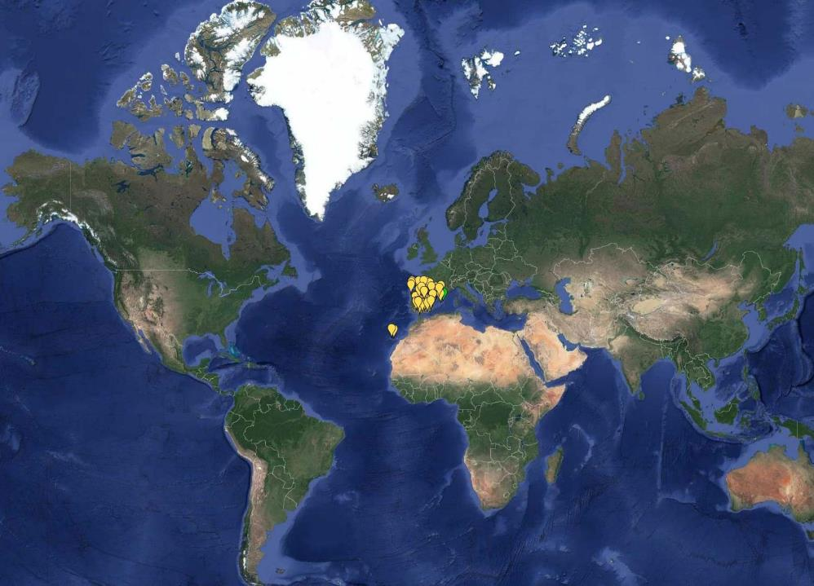
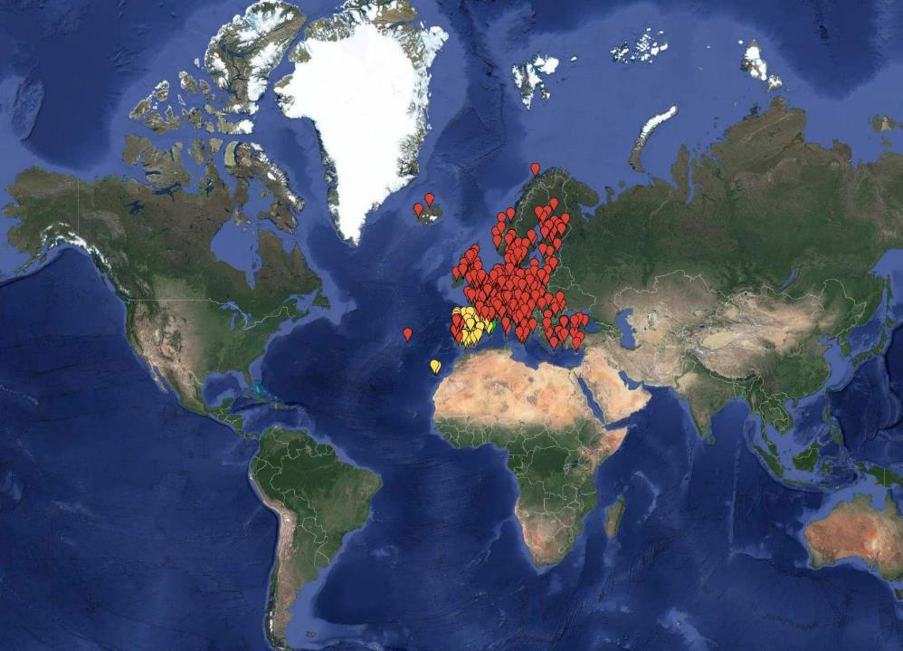

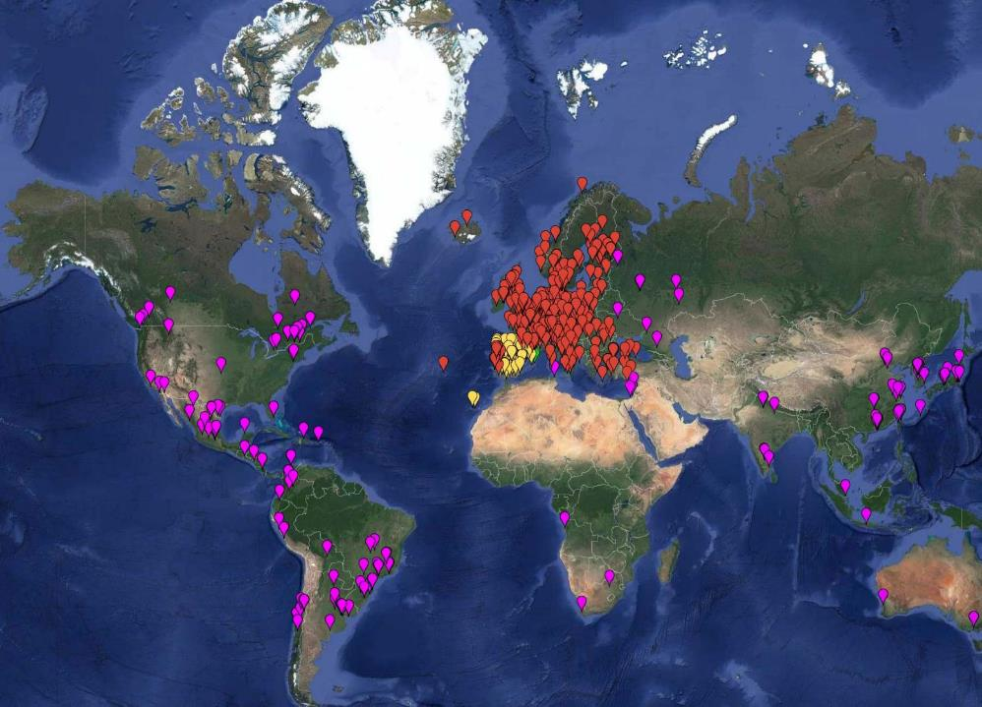
4.500 intercanvis internacionals
+10.500 estudiants internacionals al campus
Programa DRAC
Programa SICUE
Erasmus+
UAB Exchange Programme
Veure més
Notes:
Cliqueu al nom del programa per a més informació.
Programa DRAC: impulsa la mobilitat de tota la comunitat universitària de Catalunya, el País Valencià, les Illes Balears, Catalunya Nord i Andorra, mitjançant l’atorgament d’ajuts per a docència, recerca i activitats culturals.
Programa SICUE: ofereix als estudiants de grau la possibilitat de realitzar estades d'intercanvi a altres universitats espanyoles.
Erasmus+: estades d’intercanvi a universitats de la Unió Europea.
UAB Exchange Programme: programa propi de la UAB, que estableix conveni amb la universitat estrangera. Estades d’intercanvi a universitats d’altres països fora de la Unió Europea, per exemple: Japó, Estats Units, Austràlia, Xile, Argentina, Sudàfrica i Canadà.

Slide 8


10.500 pràctiques professionals a Catalunya i Europa
Pràctiques curriculars en tots els graus
150
8.700
Activitats d’orientació per trobar feina
places
Pràctiques extracurriculars amb ajut a l’estudi
2.400
1.700
places
Ofertes laborals
Veure més
Notes:
Cliqueu al nom per a més informació.
Pràctiques curriculars: formen part del Pla d’Estudis, s’avaluen i es reconeixen amb crèdits. Gestionades per la Facultat o Escola.
Pràctiques extracurriculars amb ajut a l’estudi: són voluntàries i no s’integren al Pla d’Estudis. Gestionades pel Servei d’Ocupabilitat. Són amb ajut a l’estudi.
Activitats d’orientació professional: durant el curs s’ofereixen activitats formatives grupals. També, sessions individuals d’orientació. Tant les activitats grupals com les sessions individuals són gratuïtes.

Slide 9



Veterinària

Slide 10

Anna Andaluz Martínez
Coordinadora d'estudis del grau de Veterinària
Anna.andaluz@uab.cat

Slide 11


On som

Slide 12

Gosseres
IRTA-CReSA
Planta Tecnologia Aliments
Edifici Necròpsies
Granges
Hospital Clínic
Veterinari
Edifici Principal
Camps de conreu
Ramat UAB

Slide 13

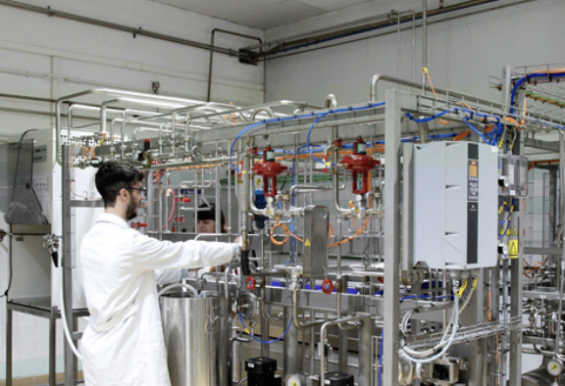
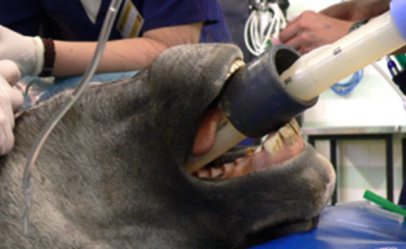
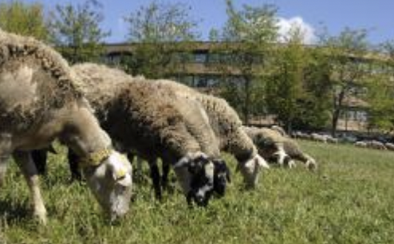
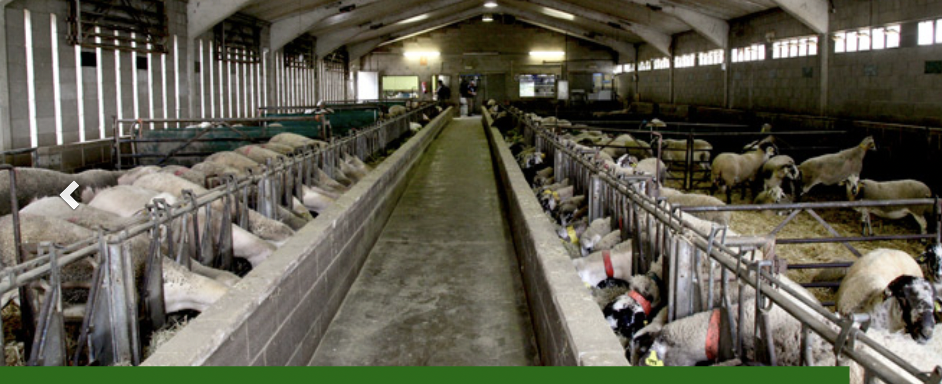
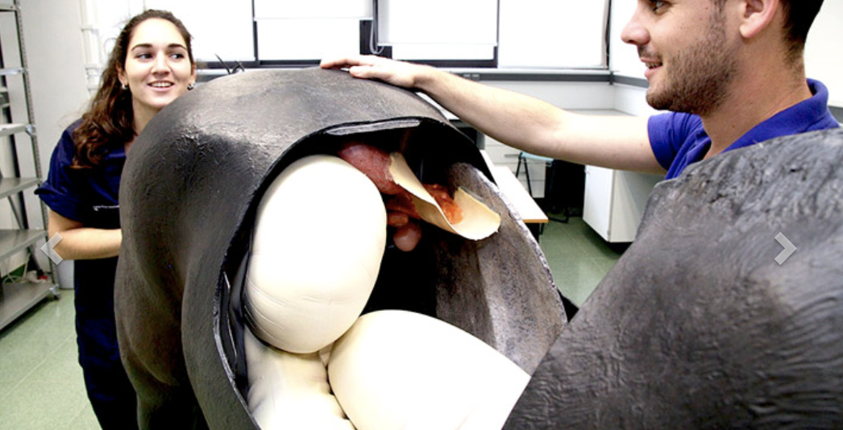
Veure més

Slide 14
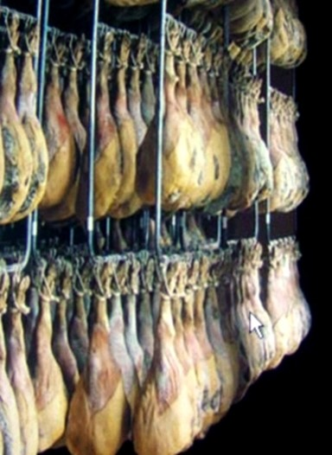
Què es fa a veterinària
La Veterinària és la ciència que estudia:
L’estructura i funcions dels animals sans, la seva cria i reproducció, higiene i alimentació, així com el seu comportament i protecció.
Les causes, diagnosi, tractament i prevenció de les seves malalties.
Els productes d’origen animal i el seu tractament, manipulació i utilització.

Slide 15


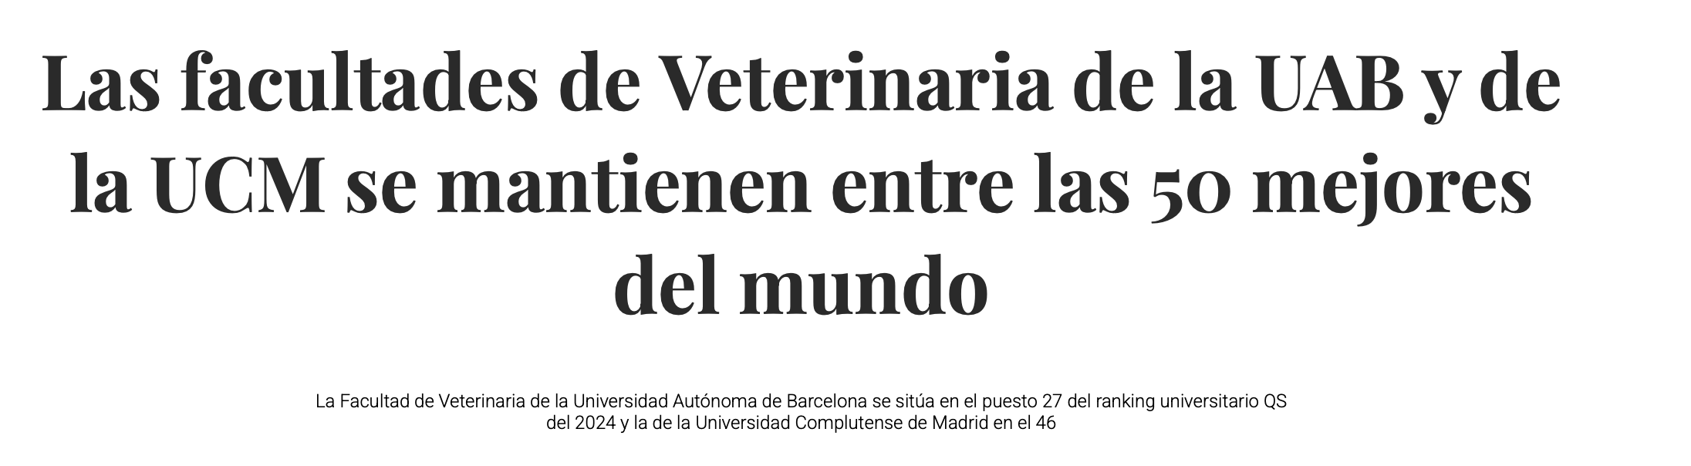
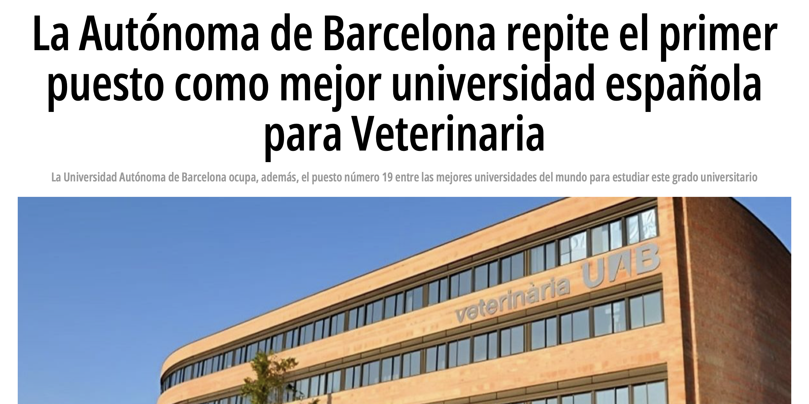
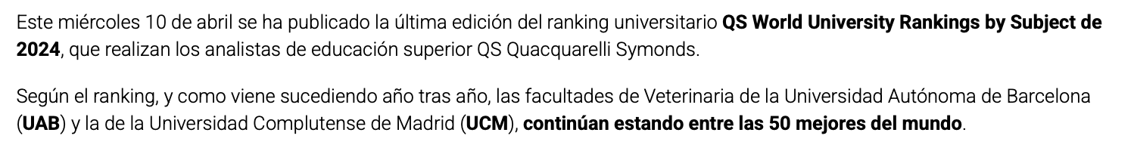
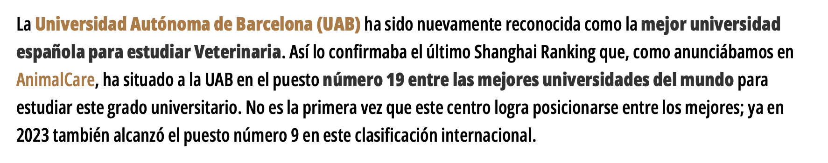
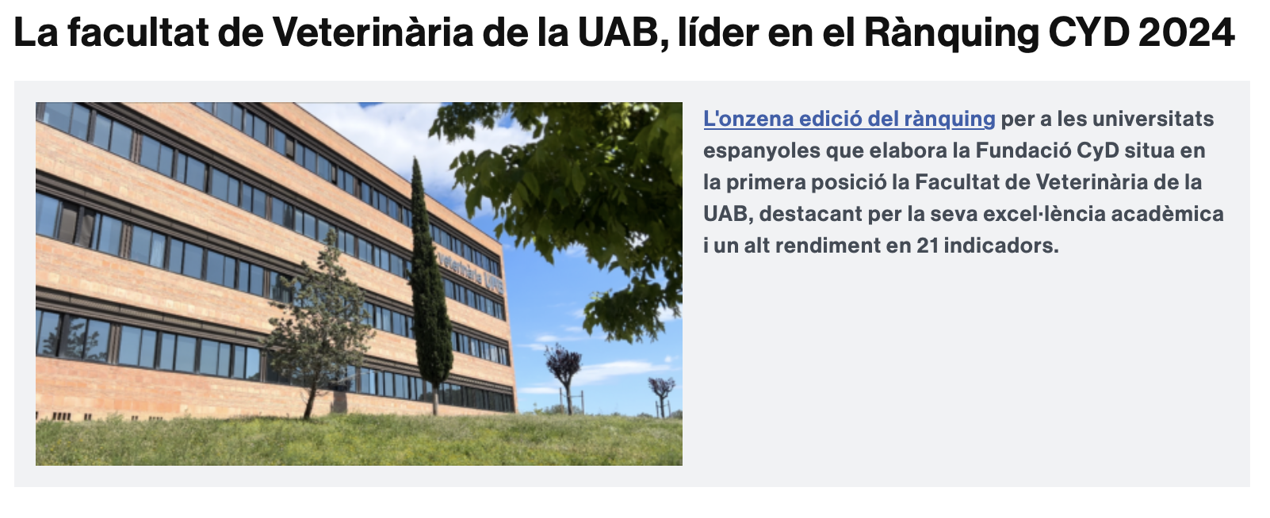
Escolliu veterinària a la UAB

Slide 16
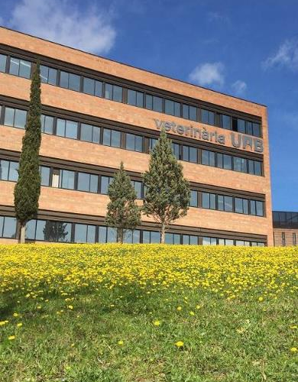
FACULTAT ACREDITADA PER LA EAEVE (European Association of Establishments for Veterinary Education)
La Facultat de Veterinària de la UAB ha estat acreditada per la EAEVE, organisme reconegut per l’ Associació Europea per l’Avaluació de la Qualitat en l’Ensenyament Superior (ENQA) per avaluar la qualitat dels estudis en veterinària que s’imparteixen a Europa.
Per assolir aquesta acreditació, els centres han de demostrar que compleixen amb els elevats requisits de qualitat exigits per la EAEVE.
https://www.eaeve.org/
Propera re-avaluació al setembre- octubre 2025
Veure la web de la facultat

Slide 17
Què necessites… Nota de tall
Batxillerat i CFGS
Veterinària | 11,930
Més grans de 25 anys
Veterinària | 7,563
Nota de tall juny 2024
Veure més
Totes les ponderacions al Canal Universitats

Slide 18
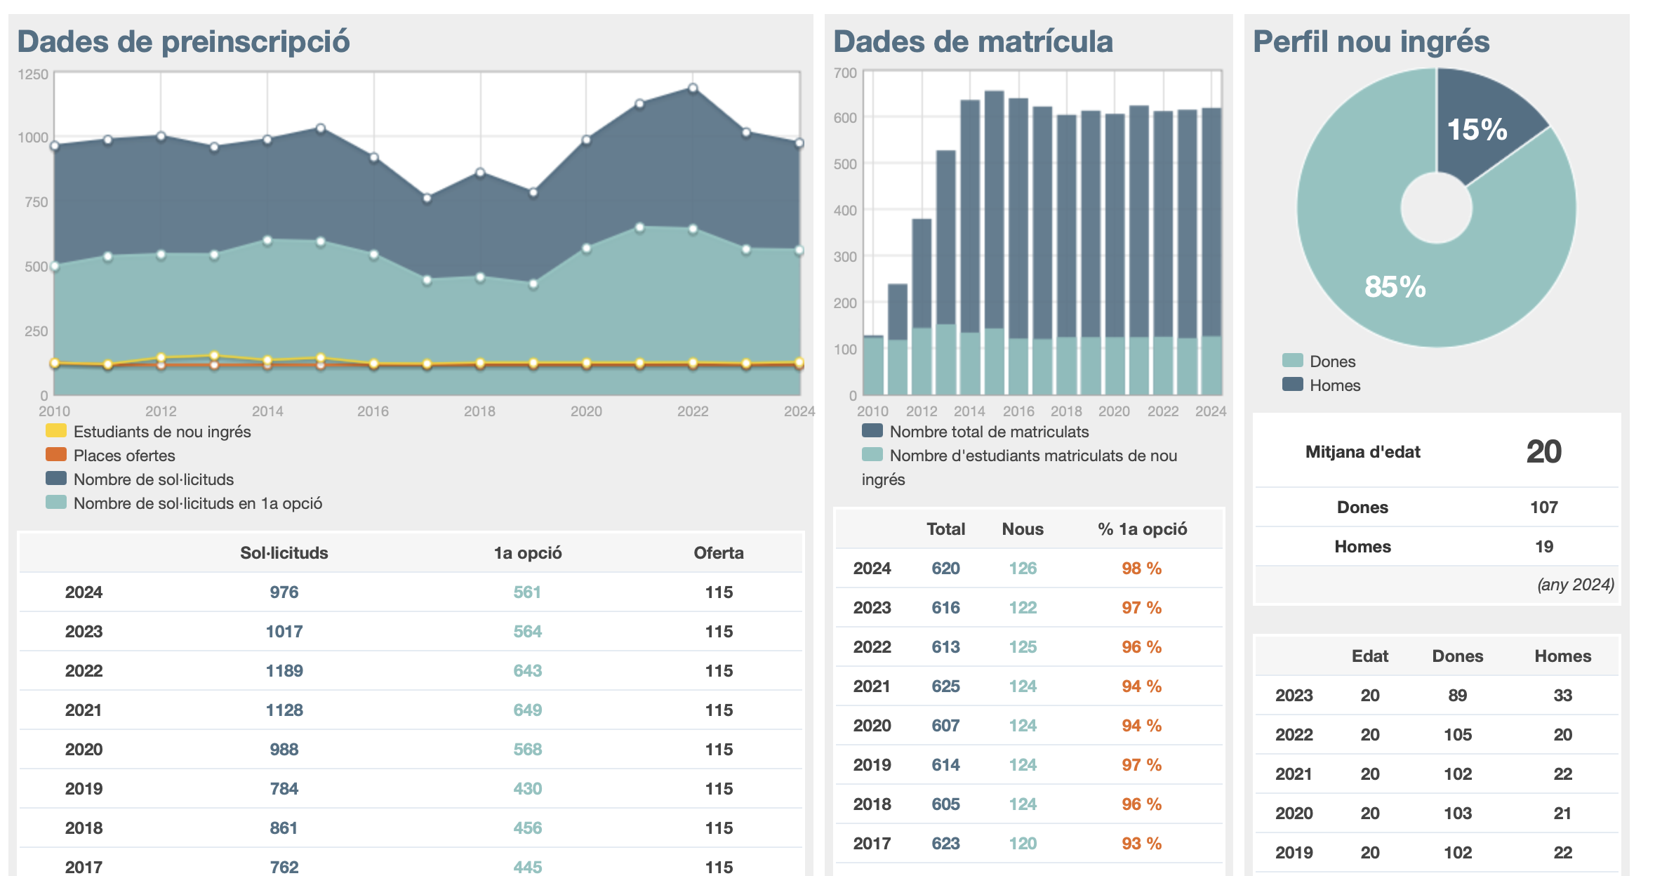
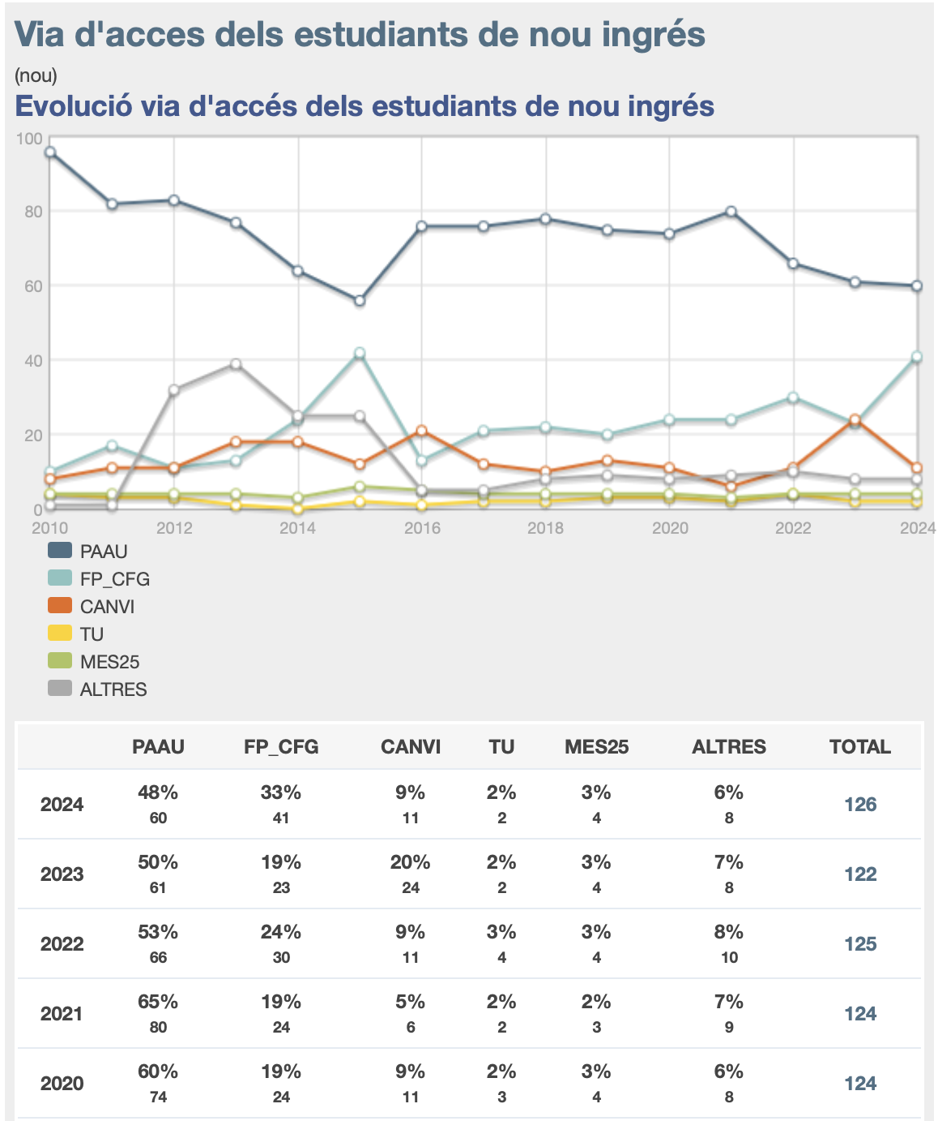
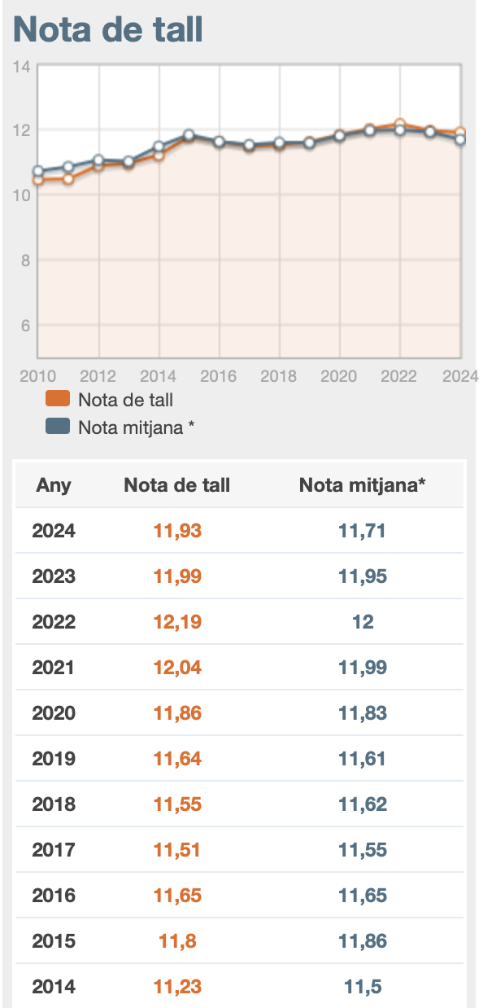
Notes de tall

Slide 19

Oficina d’accés a la Universitat GENCAT:
https://accesuniversitat.gencat.cat/accesuniversitat/login
Informació a la web UAB:
https://www.uab.cat/web/estudis/grau/acces-als-estudis/estudiants-de-batxillerat-1345662109396.html

Slide 20
Què necessites… Vocació i dedicació
Actitud vocacional.
Bona base de ciències bàsiques i de la salut.
Capacitat observadora i analítica: interès per a la investigació, capacitat d’observació, rigor i sentit crític, capacitat d’anàlisi i de síntesi.
Dedicació, dedicació i dedicació!
Veure perfil de l’estudiant

Slide 21
Així s’estructura el grau
Crèdits: 300 ECTS
Estudis a jornada complerta: 60 crèdits a l’any = 5 anys
Horari: un sol torn, de matí i de tarda.
1 ECTS = 25 hores de treball de l’estudiant
60 ECTS → 37,5 h treball/setmana
Assistència a classe (Treball dirigit)
Consulta bibliogràfica
Treball personal
Preparació d’exàmens
Tutories professorat
Veure +info horaris

Slide 22
Així s’estructura el grau
Formació Bàsica
60 ECTS
Assignatures de la branca de coneixement de la titulació
Obligatòries
180 ECTS
Representen el gruix del pla d’estudis
Optatives
30 ECTS
Assignatures optatives
Practicum
24 ECTS
Pràctiques externes i rotatoris
Treball de fi de grau (TFG)
6 ECTS
Veure +info pla d’estudis

Slide 23
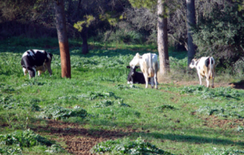

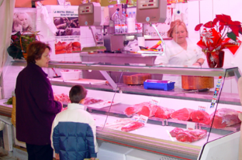
El grau de Veterinària a la UAB:
Capacita als estudiants per desenvolupar la seva tasca professional en els àmbits de:
la medicina i la cirurgia veterinàries,
la producció i la sanitat animals,
la higiene, seguretat i tecnologia alimentàries.
Veure més

Slide 24
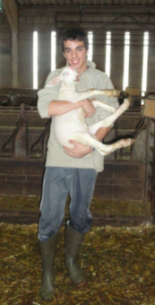
Assignatures
Primer curs
Semestre | Assignatures
Primer semestre | Biologia Animal i Cel·lular Agronomia i Economia Agrària Etnologia i Etologia
Segon semestre | Morfologia I Estructura i Funció del Sistema Nerviós Microbiologia Parasitologia
Anuals | Bases de la Producció i Maneig Animal Laboratori Integrat Bioquímica
Veure les guies docents

Slide 25
Assignatures
Segon curs
Semestre | Assignatures
Primer semestre | Morfologia II Ciència Aliments Epidemiologia i Estadística Microbiologia i Aplicacions
Segon semestre | Genètica Mètodes exploratoris Nutrició Animal Patologia
Anuals | Tecnologia dels Aliments Fisiologia
Veure les guies docents

Slide 26
Assignatures
Tercer curs
Semestre | Assignatures
Primer semestre | Aqüicultura i Ictiopatologia Producció Animal Integrada I Reproducció Animal Sanitat Animal I
Segon semestre | Medicina i Cirurgia d’Animals d’Abastament Millora Genètica Producció Animal Integrada II Sanitat Animal II
Anuals | Cirurgia i Anestesiologia Farmacologia
Veure les guies docents

Slide 27
Assignatures
Quart curs
Semestre | Assignatures
Primer semestre | Medicina i Cirurgia d'Animals de Companyia I Sanitat Animal III Seguretat Alimentària i Zoonosi
Segon semestre | Farmacologia Clínica i Terapèutica Higiene i Inspecció dels Aliments Política Sanitària i Malalties d'Importància Legal Toxicologia
Anuals | Medicina i Cirurgia d'Animals de Companyia II Pràctiques Integrades a Sanitat Animal Medicina i Cirurgia d'Èquids
Veure les guies docents

Slide 28
Assignatures
Cinquè curs
Semestre | Assignatures
Primer semestre | Ètica i Legislació. Gestió Empresarial Treball de Fi de Grau (TFG)
Segon semestre | Pràctiques Externes Treball de Fi de Grau (TFG)
Anuals | Rotatori HCV Rotatori Salut Pública Optatives 30 ECTS
Veure les guies docents

Slide 29
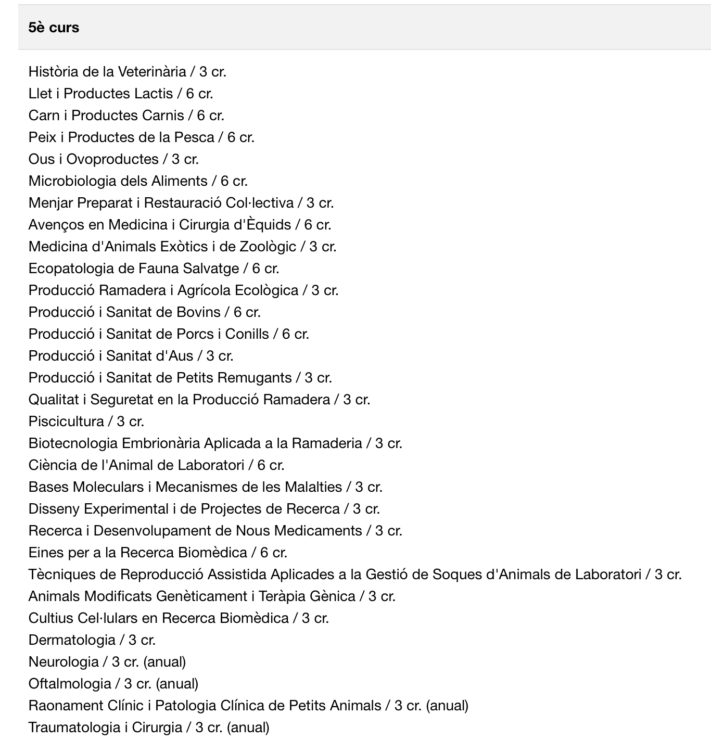
Assignatures
Cinquè curs. Optatives
Veure les guies docents

Slide 30
Assignatures
Cinquè curs. Optatives
Veure les guies docents

Slide 31
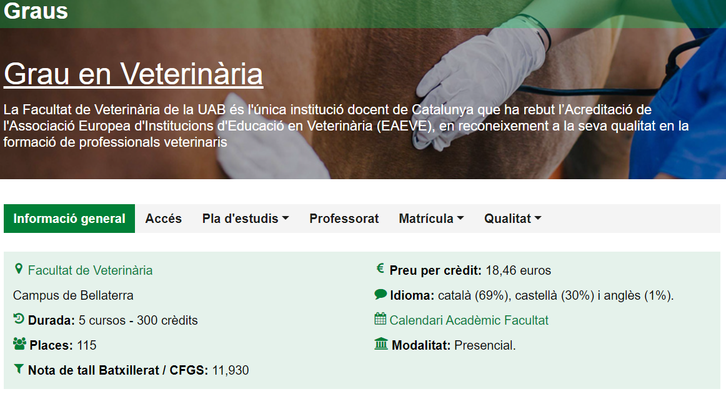
Grau en Veterinària
Veure més

Slide 32

Intercanvis del grau
Intercanvis del grau
Erasmus+ Estudi: Més de 20 convenis amb universitats: Àustria, Bèlgica, República Txeca, Alemanya, França, Hongria, Itàlia, Noruega, Portugal, Polònia, Suècia, Finlàndia.
Erasmus+ Pràctiques: Per a fer pràctiques.
SICUE - Sèneca: Intercanvis dins l’estat espanyol
Programa Propi de la UAB: Intercanvis fora d’Europa
Veure més

Slide 33
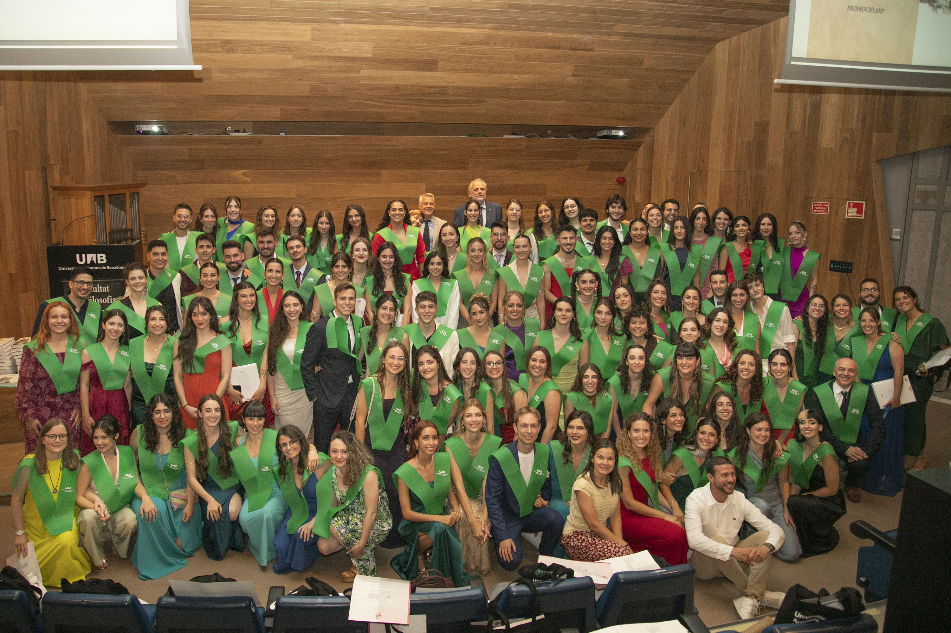
Els graduats. Sortides professionals
PROMOCIÓ 2019- 2024

Slide 34
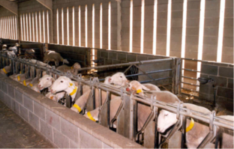
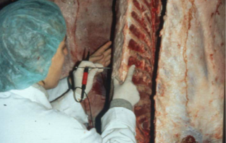
Les sortides professionals a les quals poden accedir els graduats són:
Clínica medicoquirúrgica d’animals de companyia, de granja i exòtics.
Sanitat i producció d’animals en explotacions ramaderes, aqüícoles i agrícoles.
Higiene i inspecció d’aliments d’origen animal en escorxadors, mercats, indústries d’alimentació i frigorífiques, etc.
Veure més

Slide 35
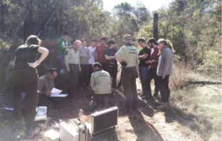
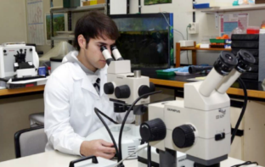
Control de malalties i conservació d’animals salvatges i silvestres en zoològics i espais naturals.
Laboratoris d’enginyeria genètica i de bioalimentació.
Producció d’animals de laboratori i estabularis.
Cooperació amb països en vies de desenvolupament.
Veure més

Slide 36



Connecta’t
Gestió acadèmica Telèfon: 93 581 14 13 ga.veterinaria@uab.cat
Web: www.uab.cat/veterinaria
Fitxa del grau: Ciència i Tecnologia dels Aliments Veterinària

Slide 37








Més informació?
visita www.uab.cat
Veure més: www.uab.cat/graus
Notes:
A cadascuna de les fitxes de grau disposen de tota la informació detallada sobre l’estudi:
Pestanya Informació general, amb la nota de tall, preu, sortides professionals, ...
Pestanya Accés, amb nota de tall per via d’accés, codi de preinscripció, taules d’adaptació, ...
Pestanya Pla d’estudis, amb horaris, guies docents, competències, ...
Pestanya Professorat
Pestanya Matrícula, amb procediment de matrícula.
Pestanya Qualitat, amb informació sobre el Sistema de Garantia Interna de Qualitat de centres, dades estadístiques de l’estudi, ...
Els estudiants tenen l’opció de fer consultes via web.

Slide 38


Visita la UAB
Jornades de Portes Obertes
Dia de
les Famílies
5, 6 i 7 de febrer
10 de maig
Saló de l'Ensenyament
Visites al centres de secundària
26 al 30 de març
Gener - maig
Visites al campus
Gener - juliol... i també al Youtube de la UAB
Més activitats a www.uab.cat/visitalauab
Notes:
Cliqueu sobre l’activitat per a més informació.

Slide 39







Guies d’informació de la UAB
Descarrega’t les guies en PDF
Notes:
Guies d’informació amb informació detallada i enllaços per a més informació, sobre:
l’accés als estudis de grau des de Batxillerat, CFGS, titulats, Batxibac, estudiants internacionals, Més grans de 25, 45 i 40, ....
beques i ajuts generals i específiques de la UAB.
mobilitat i intercanvi, tipus d’intercanvi i possibilitats d’ajuts.
pràctiques i ocupabilitat, curriculars i extracurriculars.

Slide 40



Servei d’atenció a les NEE de la UAB
Si vols estudiar a la UAB i tens una necessitat específica de suport educatiu (NEE), adreça’t al PIUNE
Demana cita prèvia i et podrem orientar amb la preinscripció, les exempcions de matrícula, els estudis i les assignatures, la transició i acollida, etc.
El PIUNE et donarà suport durant tots els teus estudis a la UAB. Consulta a qui adreçar-te a cada facultat o escola.
Tota la informació a la web del PIUNE

Slide 41


Slide 42



Moltes gràcies
T’esperem a la UAB!
Descarrega’t els catàlegs de grau i més a: www.uab.cat/guies-pdf
Notes:
Els estudiants poden descarregar-se aquesta presentació i els plans d’estudi en PDF a l’adreça de la diapositiva. Aquesta adreça apareix igualment a la bola verda dels flyers i a la portada de tots els plans d’estudi.
Moment de les preguntes!
Us adjuntem una selecció de les preguntes més freqüents:
Què és un crèdit ECTS?
Quan dura un grau?
Què són les mencions?
Què vol dir preu públic?
Què és la nota de tall?

